Slide 1
cvičení 04: věta o součtu pstí, příklady různého typu, podmíněná pst,

Slide 2
Příklady budou vzaty z:
SŠ
Robová, Hála, Calda: Matematika pro SŠ: Komplexní čísla, kombinatorika, pravděpodobnost, statistika (2013) … část PRAVDĚPODOBNOST (řešení viz IS část STATISTIKA, výsledky na konci)
H
dvě úlohy motivované knihou Hrůša: Úvod do studia matematiky

Slide 3
Poznámka k prostředí R:
factorial(5) # spočte faktoriál z čísla 5
choose(10,3) # spočte kombinační číslo 10 nad 3

Slide 4
Př. 1 str.116-d): Je-li objednávka přijata na Formuláři(F) nebo je prioritní (H), dostane zákazník malý dárek … pst, že zákazník dostane dárek, je = ?
Typ obj. | Malá obj. | Střední obj. | Velká obj. | Prior. obj | celkem
Telefon | 1021 | 216 | 109 | 14 | 1360
Email | 86 | 371 | 308 | 49 | 814
Formulář | 1497 | 230 | 86 | 13 | 1826
celkem | 2604 | 817 | 503 | 76 | 4000

Slide 5
Př. 2 (ad Hrůša): Určete pst toho, že náhodně vybrané letadlo, které se toho dne vyskytovalo aspoň chvíli na letišti nebo let dráze, na něm také zůstalo přes noc
Ráno bylo na letišti 17 letadel, z nichž během dne odletělo 15 letadel, ale tři z nich se zase na letiště vrátila. Toho dne přiletělo celkem 32 letadel a odletělo jich celkem 28. Každé letadlo bylo toho dne na dráze letiště nejvýš dvakrát (= jen odletělo, jen přiletělo, nebo ten den přiletělo i odletělo, nebo ten den odletělo a přiletělo zpět).
Návod: nakreslete si množiny B(=bylo z předešlého dne), P(=přiletělo), S(=odletělo, startovalo) v obecné poloze (Vennův diagram) a zjistěte, v které části množin se nachází kolik prvků

Slide 6
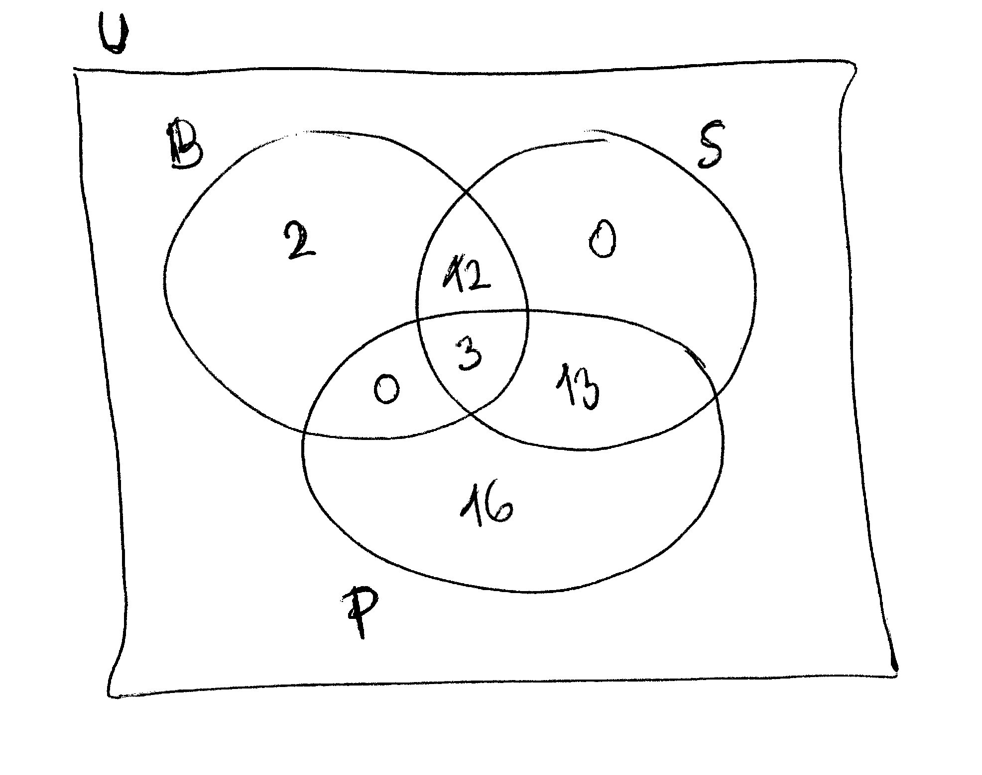
Nyní zbývá interpretace: jaká je pst, že náhodně vybrané letadlo, které se toho dne vyskytovalo aspoň chvíli na letišti, na něm také zůstalo přes noc?

Slide 7

P(A)= $\frac{2+3+16}{46}$ = 0,4565217

Slide 8
Př. 3 (ad Hrůša): 120 studentů skládalo tři zkoušky. Na základě informací níže určete pst toho, že náhodně vybraný stud z této skupiny složil pouze 3.zkoušku
120 studentů skládalo tři zkoušky. Přitom deset procent studentů nesložilo ani jednu z nich. Nebyl nikdo, kdo by složil zkoušku jen z druhého předmětu. Devět studentů z něj složilo úspěšně zkoušku, leč pro změnu neprospělo z prvního předmětu. 47 studentů složilo ze tří zkoušek dvě. 33 studentů nevyhovělo z třetího předmětu. 56 studentů složilo úspěšně zkoušku ze druhého i třetího předmětu, zato však 20 studentů neobstálo ani u jednoho z nich.
(úloha vyžaduje i logiku: které info vzít nejdřív a které potom?)

Slide 9
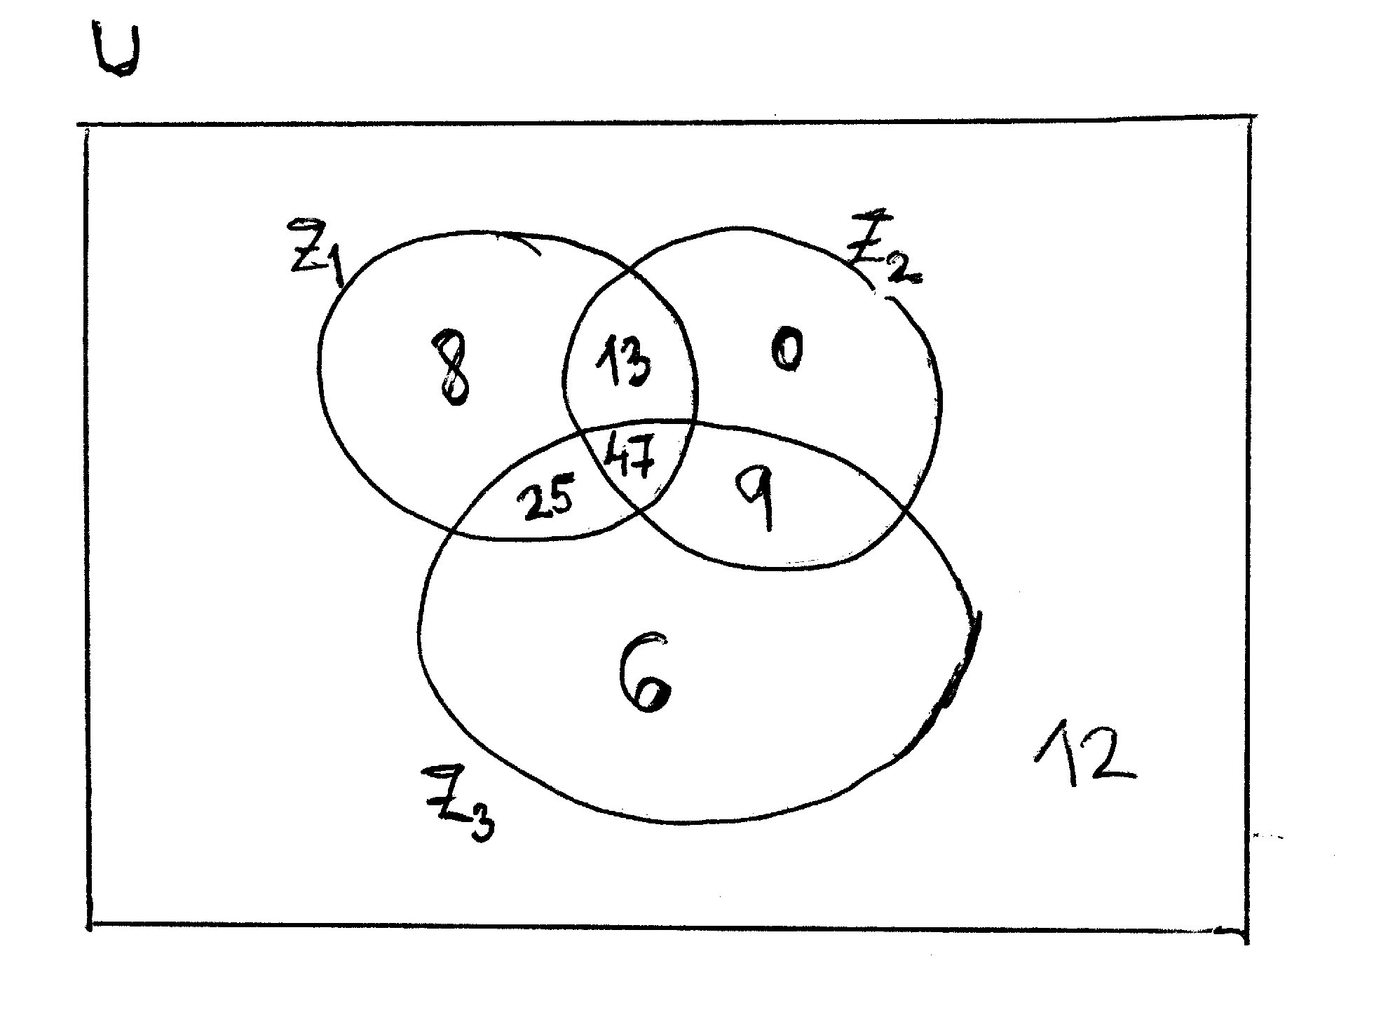

Řešení: P($Z_{3}−Z_{1}−Z_{2}$)= $\frac{6}{120}$ = 0,05

Slide 10
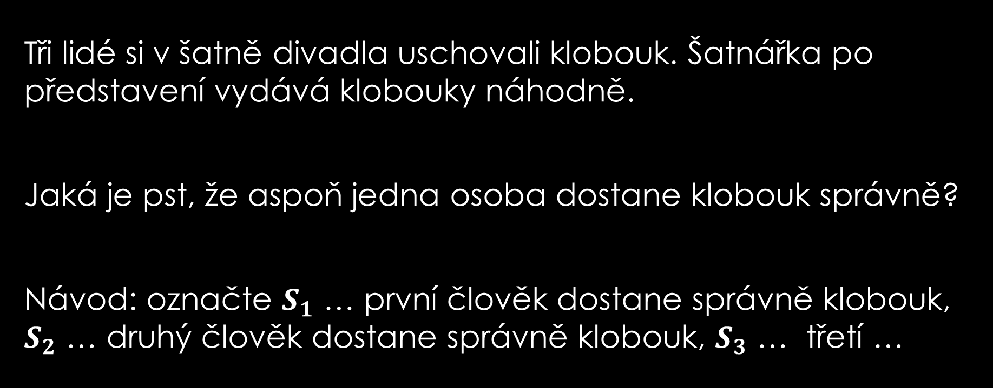
Př. 4 (ad přednáška, příklad se zapojováním zvonků k bytům) … řešení viz cvičení
Tři lidé si v šatně divadla uschovali klobouk. Šatnářka po představení vydává klobouky náhodně.
Jaká je pst, že aspoň jedna osoba dostane klobouk správně?
Návod: označte $S_{1}$ … první člověk dostane správně klobouk, $S_{2}$ … druhý člověk dostane správně klobouk, $S_{3}$ … třetí …

Slide 11
Dále počítejme příklady z učebnice pro SŠ, str. 120-122, 124,126
Všechny příklady jsou vynikající – spočteme např. každý sudý z nich, ostatní jsou na procvičení při přípravě na prověrku (řešení najdete na konci učebnice)

Slide 12
Str. 120, př. 2
V dodávce zboží je 50 matic a 150 šroubů. Polovina matic a polovina šroubů je poškozena.
Jestliže náhodně vybereme jednu součástku, jaká je pst, že to bude matice nebo poškozená součástka?

Slide 13
Str. 120, př. 4 (zkouška z algebry 2)
Při zkoušce si student náhodně vybere 3 ze 30 otázek. Aby zkoušku úspěšně absolvoval, musí správně odpovědět aspoň dvě z nich.
Jaká je pst, že student, který umí jen 20 otázek, absolvuje úspěšně zkoušku?

Slide 14
Str. 121, př. 6
V sáčku je 30 kuliček, z toho je 8 kuliček bílých, 10 modrých a 12 červených.
Jaká je pst, že ze sáčku vytáhneme tři kuličky stejné barvy?

Slide 15
Str. 121, př. 8
V loterii bylo vydáno 1000 losů, z nich 100 vyhrává. S jakou pstí získáte aspoň jednu výhru, koupíte-li si
Jeden los?
Pět losů?
Deset losů?
Dvacet losů?

Slide 16
Str. 121, př. 10: prodejce aut se specializuje na opravy dvou značek, H a L. Záznamy o počtu oprav za uplynulý rok jsou shrnuty v tabulce:
 | Oprava motoru | Oprava převodovky | Oprava výfuku | Oprava karoserie | Oprava ostatních částí
Značka H | 106 | 211 | 67 | 133 | 24
Značka L | 21 | 115 | 16 | 24 | 6
S jakou pstí se náhodně vybraná oprava týká vozu značky H?
S jakou pstí se bude oprava týkat vážných problémů (za vážný problém se považuje oprava motoru a oprava převodovky) nebo vozu značky L?

Slide 17
Str. 122, př. 12: Výrobce počítačů používá následující strategii při přejímce harddisků: zkontroluje n náhodně vybraných disků a pokud najde 5 a více % z nich vadných, odmítne dodávku převzít. Jinak ji přijme.
S jakou pstí výrobce odmítne dodávku 300 disků, ve které je ve skutečnosti 4% vadných disků, když zkontroluje a) n=20, b) n=40?
S jakou pstí výrobce přijme dodávku 300 disků, ve které je ve skutečnosti 6% vadných disků, když zkontroluje c) n=20, d) n=40?

Slide 18
Poznámka k prostředí R:
Pokud provedeme nějaký výpočet a kursor čeká na dalším řádku na další příkaz, můžeme stiskem „šipky nahoru“ vyvolat předchozí příkaz a pozměnit v něm cokoli … nemusíme příkaz vypisovat, pouze pozměníme
1-choose(288,20)/choose(300,20) # spočte predch priklad a)
Šipkou nahoru vyvoláme na dalším řádku, umažeme jedničku a 288 změníme na 282
choose(282,20)/choose(300,20) # spočte priklad c)
Opakovaným stiskem šipky nahoru se dostaneme ke starším a starším příkazům – tato funkce se hodí, když počítáme několik podobných výpočtů

Slide 19
Str. 126, př. 8: Tento příklad je nesmírně důležitý, určitě si jej vyřešte, pokud se k němu nedostaneme na cvičení
4% panelů od výrobce mají odchylku od požad délky,3% odch od požad šířky; čtvrtina panelů majících odch délky má i odch šířky. S jakou pstí bude mít náhodně vybraný panel
Odch délky i šířky?
Odch délky nebo šířky?
Odch délky, ale ne šířky?
Oba rozměry v pořádku?
Odch délky, má-li odchylku šířky?

Slide 20
Str. 126, př. 6: V krabici je 5 bílých a 8 černých koulí. Vylosujeme bez vracení dvě z nich.
S jakou pstí jsou obě vylosované koule bílé?
S jakou pstí jsou obě vylosované koule různých barev?
Spočtěte obě otázky pomocí násobení pstí (tj. bez kombinačních čísel)

Slide 21
Str. 124, př. 4: Tento příklad není složitý, přečtěte si řešení na konci učebnice: uvažujte situaci ohledně záručních oprav aut dvou značek:
 | Oprava motoru | Oprava převodovky | Oprava výfuku | Oprava karoserie | Oprava ostatních částí
Značka H | 106 | 211 | 67 | 133 | 24
Značka L | 21 | 115 | 16 | 24 | 6
S jakou pstí se oprava vozu L bude týkat motoru?
Spočítejte všechny možné psti jevů, že oprava se bude týkat dané věci za podmínky, že vůz je značky H, respektive L. Výsledky uspořádejte do tabulky a pokuste se je okomentovat z praktického hlediska

Slide 22
Str. 124, př. 2 (this example is a must know, zavádí totiž označení podmíněné psti):
Hodili jsme současně dvěma kostkami.
S jakou pstí padla aspoň jedna šestka, víme-li, že padl součet osm?
S jakou pstí padl součet větší než 10, víme-li, že padla aspoň jedna šestka?

